Slide 1

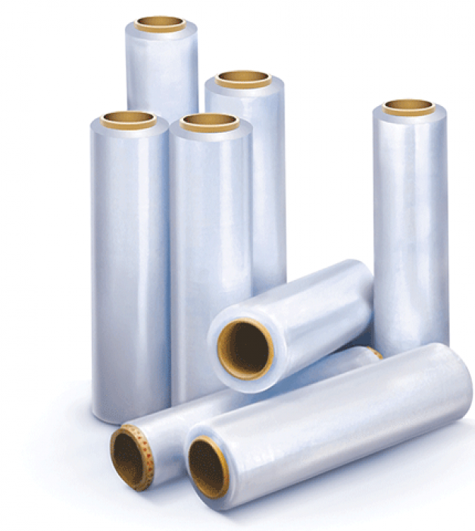

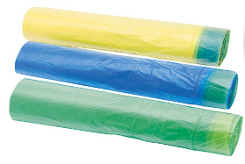
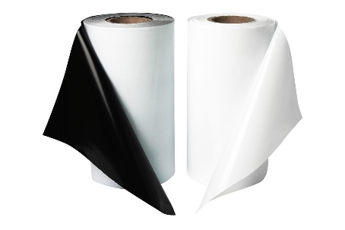
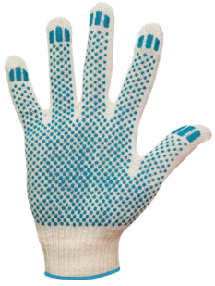
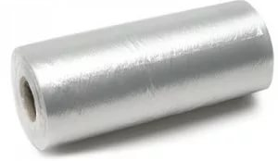
ТД АВАНТПАК
Производитель полиэтиленовой и полипропиленовой продукции

Slide 2
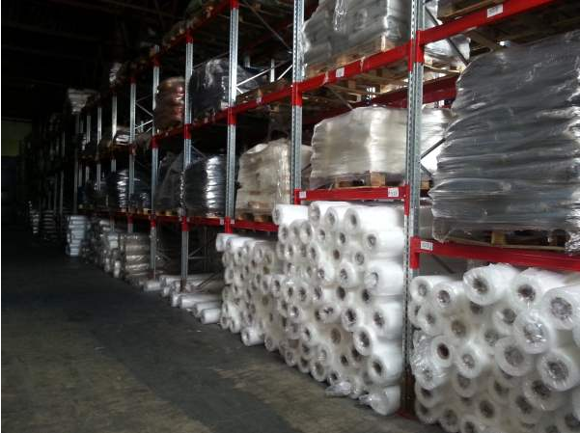
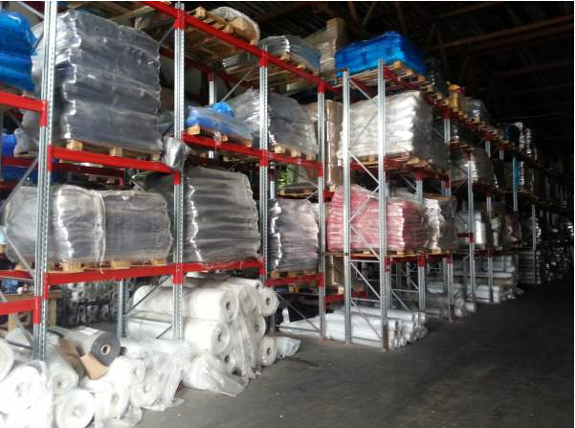
ООО «ТД Авантпак» - это динамично и эффективно развивающаяся производственная компания в области полимерной пленки различных марок и упаковки из полиэтилена.
С каждым годом объем производства полиэтиленовой пленки нашей компании увеличивается более чем на 30% по сравнению с предыдущим годом.
avantpack.ru

Slide 3

Почему работают с нами:
Более 10000 кв.м. производственных площадей!
Более 20000 тонн готовой продукции в год!
Быстро и удобно!
Выгодно!
Всегда по-новому!
Качественно!!!
avantpack.ru

Slide 4
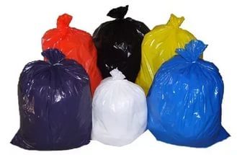
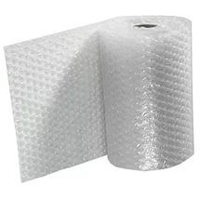
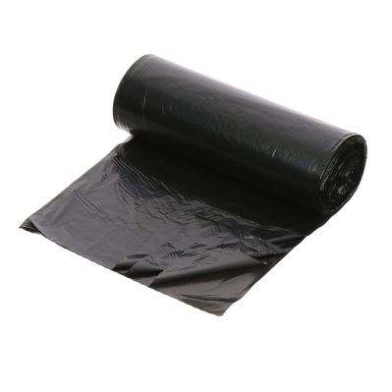
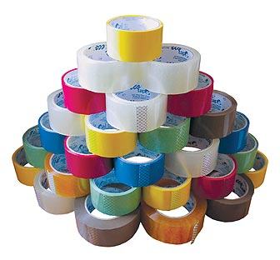
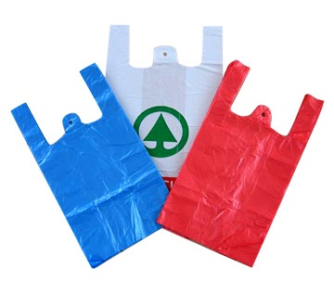
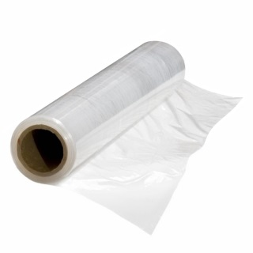
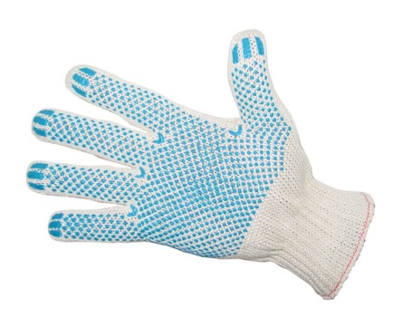
Ассортимент нашей продукции:
Воздушно-пузырьковая пленка;
Мешки для мусора;
Мешки для одежды;
Мешки полипропиленовые;
Пакеты для шин и колес;
Пакеты «майка»;
Пакеты медицинские;
Пакеты полипропиленовые;
Пакеты полиэтиленовые;
Пакеты с логотипом;
Пакеты фасовочные;
Пленка для теплиц и парников;
Пленка мульчирующая;
Пленка полипропиленовая;
Пленка полиэтиленовая;
Полиэтиленовые мешки;
Перчатки рабочие ХБ с ПВХ;
Скотч;
Стрейч-пленка;
Термоусадочная пленка;
Техническая пленка
avantpack.ru

Slide 5
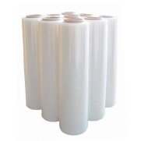
Полиэтиленовая пленка
Вид пленки | Длина | Ширина | Толщина (мкр) | Цвет | Сырье | Тип
ПВД | Любая | От 100 до 3000 | От 30 до 250 | -Прозрачный -Натуральный -Любой -С логотипом | -Первичное -Вторичное | -Рукав -Полурукав -Полотно
ПНД | Любая | От 100 до 3000 | От 7 до 250 | -Прозрачный -Натуральный -Любой -С логотипом | -Первичное -Вторичное | -Рукав -Полурукав -Полотно
ПСД | Любая | От 100 до 3000 | От 15 до 250 | -Прозрачный -Натуральный -Любой -С логотипом | -Первичное -Вторичное | -Рукав -Полурукав -Полотно
Черно-белая | Любая | От 200 до 2400 | От 60 до 250 | -Черно-белый | -Первичное -Вторичное | -Рукав -Полурукав -Полотно
Стрейч | Любая | От 250 до 1000 | От 17 до 50 | -Прозрачный -Натуральный -Черный | -Первичное -Вторичное | -Ролик машинный -Ролик ручной -Ролик джамбо
Термоусадочная пленка | Любая | От 100 до 3000 | От 30 | -Без закраса -Оттенок -Монолитом | -Первичное | -Рукав -Полурукав -Полотно
*для уточнения стоимости необходимо сообщить наименование, ширину, длину, толщину (микронность), цвет и количество партии.
avantpack.ru

Slide 6
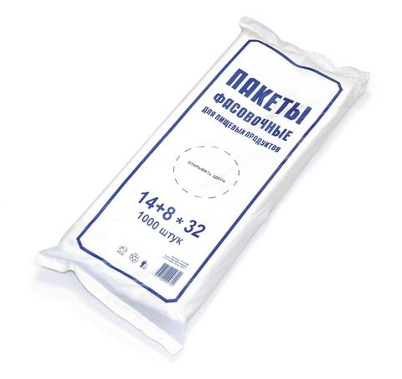
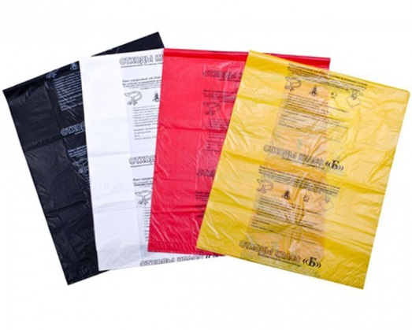
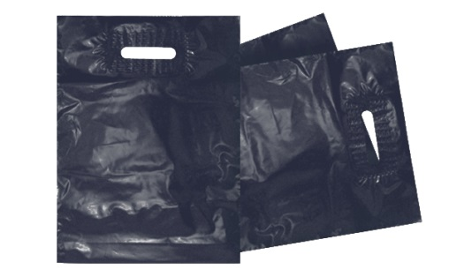
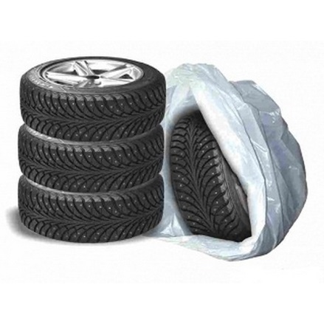
Полиэтиленовые пакеты.
Фасовочные пакеты (любая продукция)
Пакеты-майка
Пакет с прорубной ручкой
Пакет с прорубной укрепленной ручкой
Пакет с клапаном
Медицинские пакеты
Пакеты для шин/колес
avantpack.ru

Slide 7
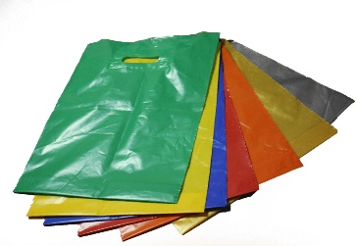

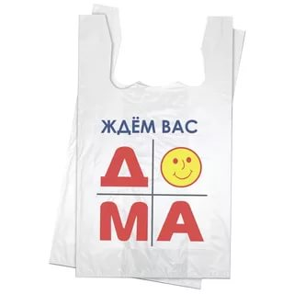
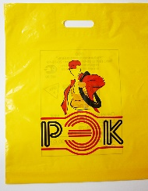
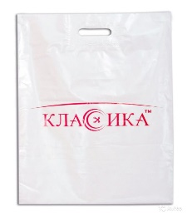
Полиэтиленовые пакеты
Наименование | Ширина,мм | Длина, мм | Толщина,мкм
ПВД | 1500-3000 | 200-3000 | От 30
ПНД | 200-1500 | 300-2400 | От 7
ПСД | 200 -1150 | 300-1300 | От 17
ПВД с прорубной ручкой | 300-700 | 400-800 | От 40
ПНД типа «майка» | 300-700 | 400-800 | От 20
ПСД с вырубной ручкой | 300-700 | 400-800 | От 30
*для уточнения стоимости необходимо сообщить наименование, ширину, длину, толщину (микронность), цвет и количество партии.
avantpack.ru

Slide 8
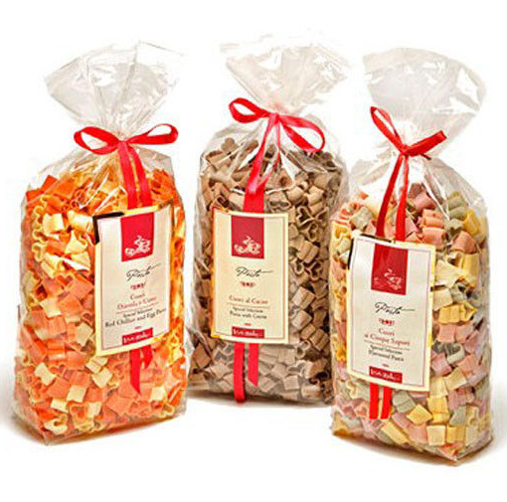
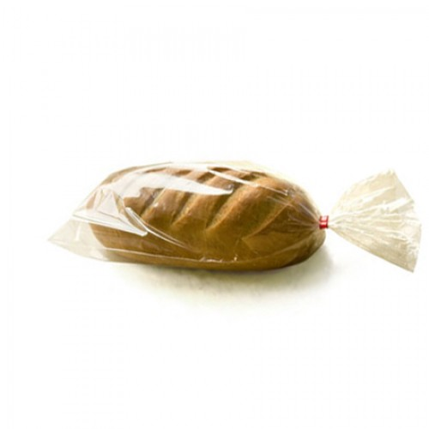
Полипропиленовые пакеты
Наименование | Ширина, мм | Длина, мм | Толщина, мкм
Пакеты полипропиленовые маленьких размеров | 100-300 | 150-750 | 30-40
Пакеты полипропиленовые средних и больших размеров | 300-1000 | 150-750 | 40-70
*для уточнения стоимости необходимо сообщить наименование, ширину, длину, толщину (микронность), цвет и количество партии.
avantpack.ru

Slide 9
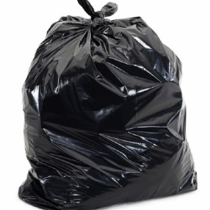
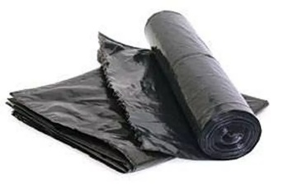
Мешки для мусора
Наименование | Ширина, мм | Длина, мм | Толщина, мкм
ПВД черные или прозрачные в роликах | 300-1150 | 300-1350 | от 30
ПВД черные или прозрачные в пластах | 200-3000 | 1350-20000 | от 40
ПНД черные или синие 30 литров, в роликах | 440-500 | 460, 565, 600 | от 6,5
ПНД черные или синие 60 литров, в роликах | 540-600 | 645, 680, 700 | от 6,5
ПНД черные или синие 120 литров, в роликах | 650-700 | 905, 920, 1130 | от 10
ПНД любого литража и цвета, в пластах | 100-1500 | 200-10000 | от 8
*для уточнения стоимости необходимо сообщить наименование, ширину, длину, толщину (микронность), цвет и количество партии.
avantpack.ru

Slide 10
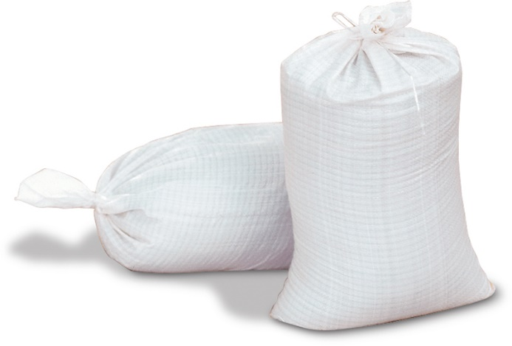
Полипропиленовые мешки
Наименование | Ширина,мм | Длина,мм
Мешок полипропиленовый (серый или белый) | 550-1200 | 750-1600
Мешок полипропиленовый голубой | 550 | 950-1050
Мешок полипропиленовый желтый | 550 | 950-1050
Мешок полипропиленовый желто-голубой (шахматка) | 550 | 950-1050
Мешок полипропиленовый бело-голубой (шахматка) | 550 | 950-1050
*для уточнения стоимости необходимо сообщить наименование, ширину, длину, толщину (микронность), цвет и количество партии.
avantpack.ru

Slide 11
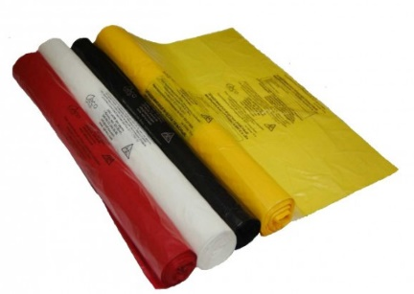

Медицинские пакеты
Класс А – пакеты белого цвета. Эти пакеты используются для неопасных медицинских отходов, которые не имели контакта с токсичными веществами и инфекциями.
Класс Б – пакеты желтого цвета.
В такие пакеты собирают отходы, имеющие степень риска несколько выше обычного – потенциально-инфицированный мусор.
Класс В – пакеты красного цвета.
Они предназначены для материалов, контактирующих с больными опасными инфекционными заболеваниями.
Класс Г – пакеты черного цвета.
Предназначаются для сбора просроченных препаратов, не подлежащих к использованию средств дезинфекции, ртутьсодержащих приборов или оборудования.
*для уточнения стоимости необходимо сообщить наименование, ширину, длину, толщину (микронность), цвет и количество партии.
avantpack.ru

Slide 12
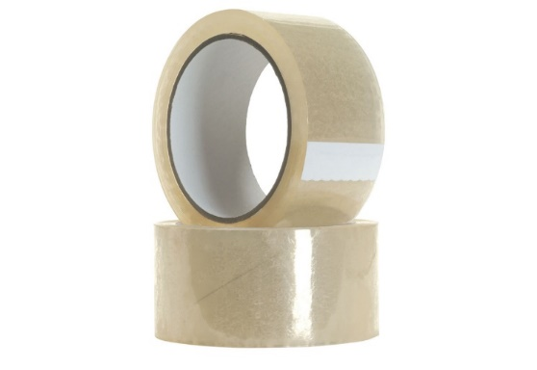
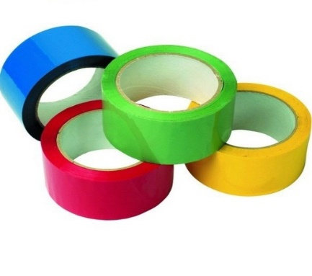
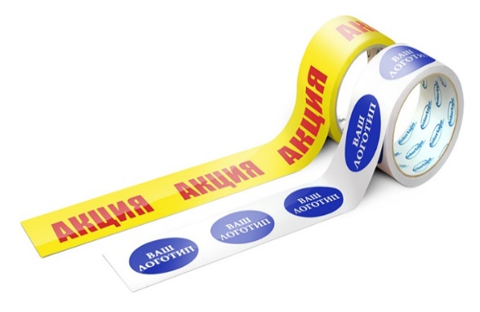
Клейкая лента
Наименование | Ширина, мм | Длина, мм | Толщина, мм | Срок изготовления
Клейкая лента прозрачная | 25-100 | любая | От 40 | От 14 дней
Клейкая лента цветная | 25-100 | любая любая | От 45 | 14-20 дней
Клейкая лента с логотипом | 25-100 | любая | От 45 | 14-20 дней
*для уточнения стоимости необходимо сообщить наименование, ширину, длину, толщину (микронность), цвет и количество партии.
avantpack.ru

Slide 13
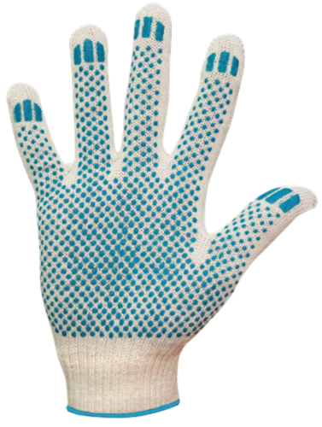
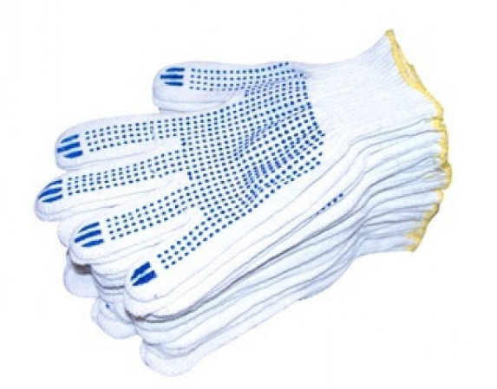
Перчатки х/б с ПВХ
Наименование | Тип
Перчатки х/б с ПВХ покрытием | 4 нити, 5 нитей, «точка», «волна», «протектор»
Перчатки х/б с обливом | Одинарный, двойной облив, маслобензостойкий
*для уточнения стоимости необходимо сообщить наименование, ширину, длину, толщину (микронность), цвет и количество партии.
avantpack.ru

Slide 14
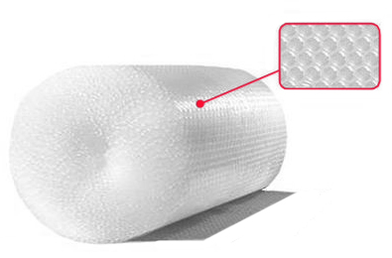

Воздушно-пузырчатая пленка
*для уточнения стоимости необходимо сообщить наименование, ширину, длину, толщину (микронность), цвет и количество партии.
avantpack.ru

Slide 15
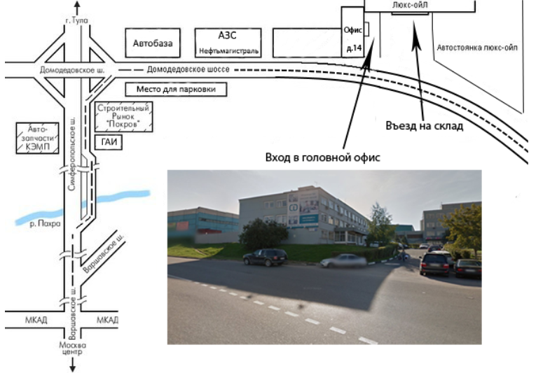
Контактная информация
СКЛАД И ГОЛОВНОЙ ОФИС:
М.О. г. ПОДОЛЬСК, ДОМОДЕДОВСКОЕ ШОССЕ, ДОМ 20
ОФИС ПРОДАЖ: Родионов Евгений 8 (905) 511-83-92; 8 (800) 222-09-97 доб.: 1275.
почта: 9055118392@avantpack.ru
avantpack.ru

